Slide 1
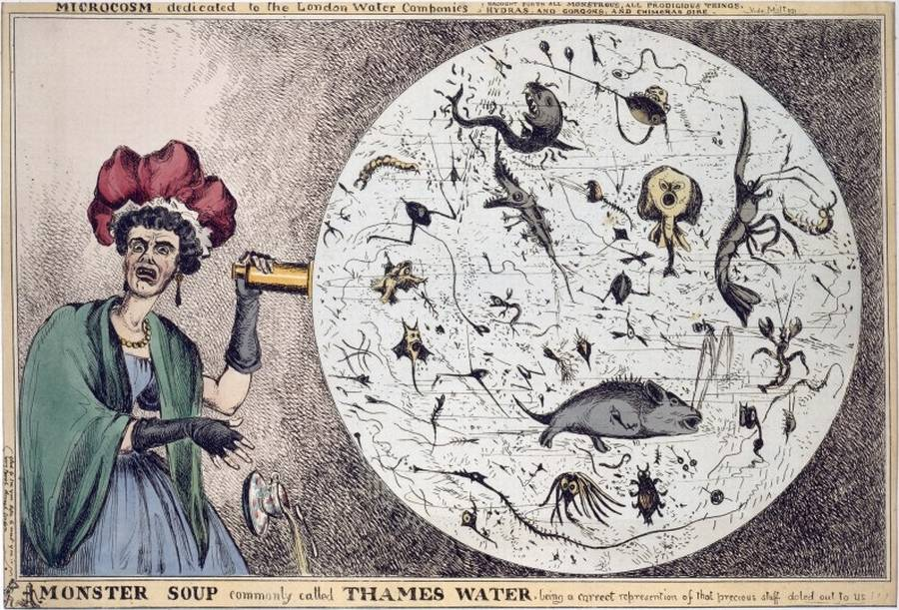


Slide 2
John Snow y las epidemias de cólera en Londres
Dr Jorge Pavan y Dr Ariel Depetris
(sin sonido)

Slide 3
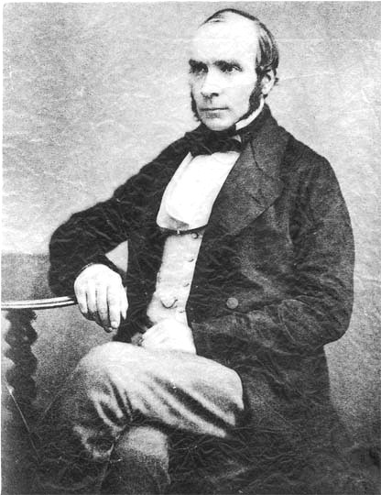
John Snow

Slide 4
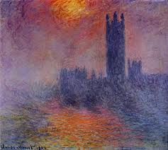
El río Támesis
Monet

Slide 5
Las epidemias de cólera y el surgimiento de su hipótesis
En la epidemia de 1848-49 Snow observó que los distritos del Sur de Londres concentraban la mayor cantidad de casos de cólera
Los habitantes de la zona sur de Londres obtenían agua para beber río abajo del Támesis
Lugar donde las aguas estaban altamente contaminadas

Slide 6
Hipótesis de Snow
El cólera se transmite por la ingestión de una “materia mórbida” invisible al ojo humano, la cual debía actuar a nivel de los intestinos produciendo un síndrome diarreico con deshidratación severa
La materia mórbida había de reproducirse y eliminarse a través de la materia fecal, para terminar finalmente en el Támesis.

Slide 7
El agua del Támesis
Los habitantes extraían el agua:
  Directamente de pequeños afluentes del Támesis
  Bombas de agua de uso público abastecidas por dos compañías que extraían el agua de sectores contaminados del Támesis
    Southwark and Vauxhall Water Company
    Lambeth Water Company

Slide 8
Los desechos eran vertidos en improvisadas alcantarillas o directamente al río Támesis

Slide 9
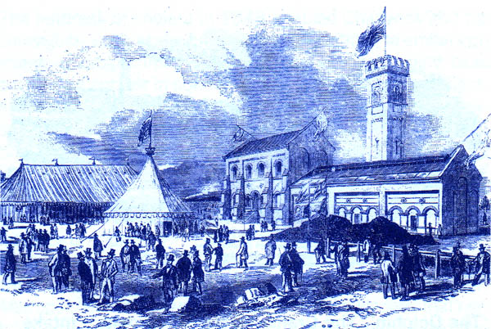
    En 1853 Lambeth Water Company traslada sus instalaciones aguas arriba, mientras que Southwark and Vauxhall Water Company mantiene sus instalaciones en el lugar original

Slide 10
Un experimento natural a gran escala
En los años 1853 y 1854 Londres enfrenta otra epidemia de cólera

Slide 11
De este modo el agua de uso público abastecidas por dos compañías, ahora extraían el agua de sectores distintos del río Támesis
Al tomar conciencia , Snow se dio cuenta que podría probar su hipótesis.

Slide 12
Estudio de casos según las empresas de abastecimiento de agua
En esta tabla de contingencia se presentan los resultados de su investigación
Compañía | Hogares | Muertes | Muertes por 10000 hogares
S-V | 40.046 | 1263 | 315
L | 26.107 | 98 | 37
Londres (resto) | 256.423 | 1422 | 59

Slide 13
El cólera cerca de Golden Square
John Snow

Slide 14
A principios de septiembre de 1854 un pequeño sector de Londres fue ahora el escenario de un brote de cólera de inusual intensidad
En tan sólo 10 días, fallecieron casi 500 personas
Casi todas las muertes habían ocurrido en las casas cercanas al pozo de la calle Broad

Slide 15
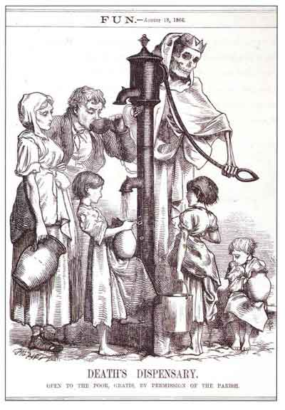
Snow planteó que el severo brote de cólera se debía a la ingestión de aguas contaminadas provenientes del sector que extraía agua a partir de una bomba de uso público ubicada en Broad Street

Slide 16
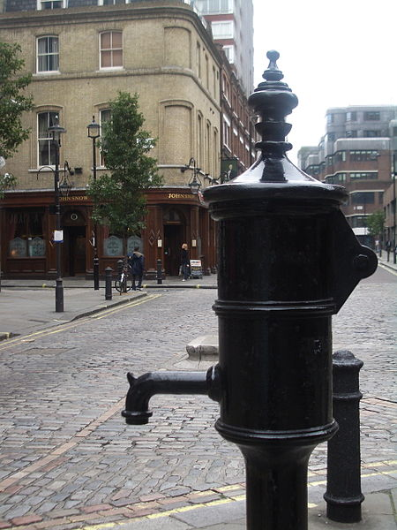
Bomba de uso público ubicada en Broad Street (foto actual)

Slide 17
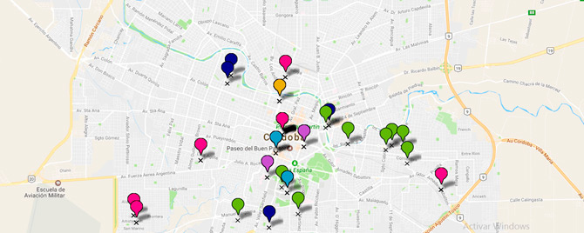
Utilizó la georeferrenciación (mapas actuales)

Slide 18
Georreferenciación de casos de cólera elaborada por John Snow
Dibujada a mano
Los rectángulos negros significan casos, su número se aprecia cuando aumentan

Slide 19
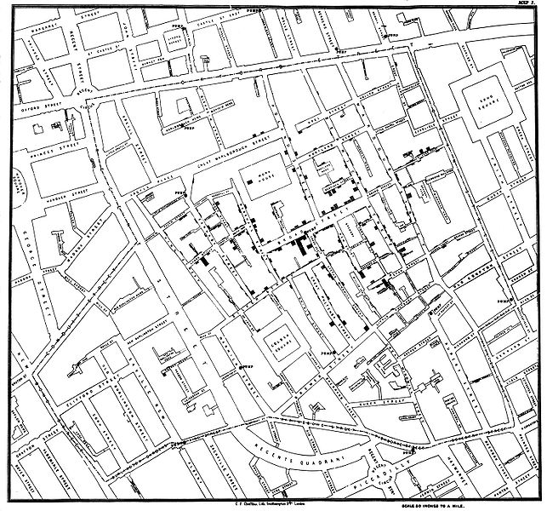

Slide 20
Se decide eliminar la bomba quitando su manubrio
Inicio Brote 31/08

Slide 21
Hasta ahora es un estudio de casos: fueron estudiados sólo los muertos

Slide 22
Sin embargo…

Slide 23
La fábrica de la calle Polonia
Una fábrica rodeada de casas con defunciones por cólera, que con 535 operarios
La fábrica tenía un pozo en su propio terreno

Slide 24
La fábrica de cerveza de la calle Broad, cerca del pozo
Ninguno de sus trabajadores murió de cólera, tenía 70 trabajadores
Consumían malta y agua de un afluente del río

Slide 25
Un estudio de casos y controles, confirma el descubrimiento de Snow

Slide 26
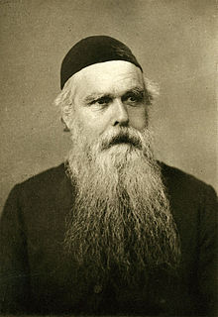
Esta es la historia de Henry Withehead, párroco de la Iglesia de San Lucas cercana a la casa de Snow, que sin conocimiento en medicina desarrolló una habilidad para la observación y la capacidad de evaluar y contrastar la evidencia científica

Slide 27
Con todos sus méritos el descubrimiento de Snow no fue un verdadero experimento en el sentido de que no evaluó sistemáticamente la exposición a la bomba en individuos sin cólera. Fue más bien un estudio que incluyó sólo casos.

Slide 28
Fue así que un reverendo, Henry Whitehead, quien creía en la teoría miasmática de las enfermedades, inicialmente escéptico del hallazgo de Snow, investigó en detalle el consumo de agua entre residentes de Broad St.

Slide 29
Comenzó preguntando a las familias de muertos por cólera sobre los hábitos de las víctimas
Además examinó a los sujetos que residiendo en Broad St en septiembre, no hubiesen sufrido de cólera o diarrea.
De este modo entrevistó a 336 controles sanos y encontró que 279 no habían usado la bomba y 57 sí.

Slide 31
Tabla de contingencia
Agua de BSt | Cólera Si | Cólera No |  | Frecuencia realitva
Si | 80 | 57 | 137 | 0,584
No | 20 | 279 | 299 | 0,072
 |  |  | 436
 | Odds ratio | 19,58
Chi² | 142 | P<0,0001

Slide 32
Estadísticos utilizados
Descriptivos: tabla de contingencia
Inferenciales:
  Odds ratio o cociente de posibilidades: la exposición a la Bomba aumentó 19,6 las posibilidades de cólera
  Chi² describe con una sola cifra las diferencias de las frecuencias observadas en cada celda de la tabla de frecuencias que se esperaría encontrar si no existiera relación entre la Bomba y cólera, esto constituye la hipótesis nula. Ésta se descarta por el p significativo

Slide 33
